Slide 1
Сучасні українські письменники та їх твори для дошкільників

Slide 2
Наталя вовк «Літачок – Рятівничок»
Зворушлива історія про літачка, з якого часто глузують великі літаки. Але одного дня, далеко в горах, саме він рятує маленького хлопчика. Книжка про те, що ніколи не можна втрачати надії...

Slide 4
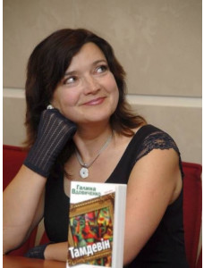
Галина вдовиченко
«Кото хатка»
«Коти детектики»
«36 і 6 котів»
«Чорна курка»
«Казки під ялинку»

Slide 7
НАТАЛІЯ ЧУБ
«Бетсі, не плач!»
«Про маленьку пташку»
«Хоробре кошеня»
«Жабеня Квак»

Slide 10
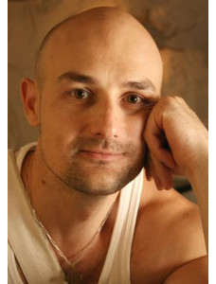
САШКО ДЕРМАНСЬКИЙ

Slide 13
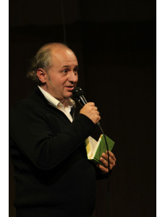
ІВАН МАЛКОВИЧ

Slide 16
ТАТУСЯ БО
Тетяна Комлик

